Slide 1
Образи нових жінок-інтелектуалок у новелі Ольги Кобилянської «Valse melancolique» («Меланхолійний вальс»)

Slide 2

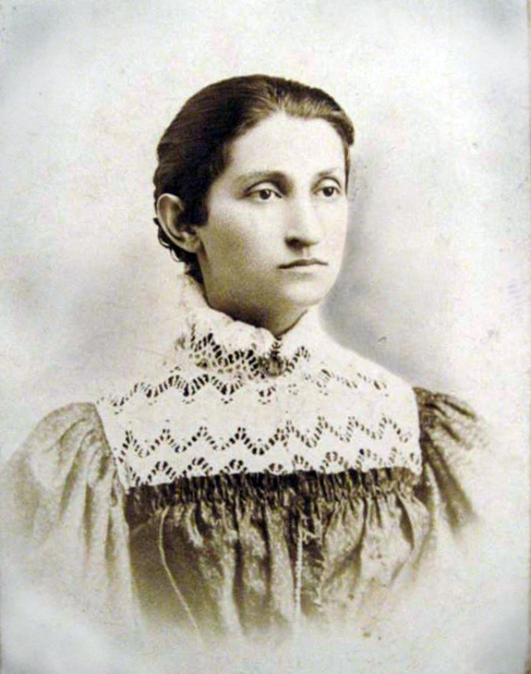
Ольга Кобилянська

Slide 3
Літературний паспорт твору.
1.Назва твору.
2.Автор.
3.Літературний рід.
4.Жанр.

Slide 4
5.Тема твору.
6.Головна ідея.
7.Головні герої.

Slide 5
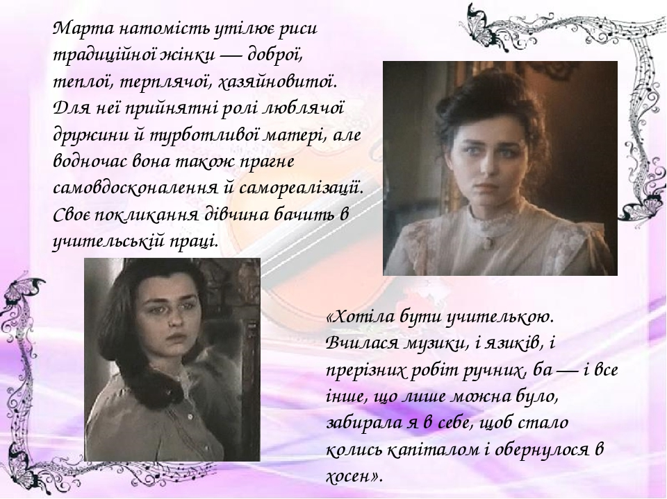

Slide 6
Сенкан
Іменник
2 прикметники
3 дієслова
Речення із 4 слів
Синонім до першого рядка, або ж висновок (1 слово)

Slide 7
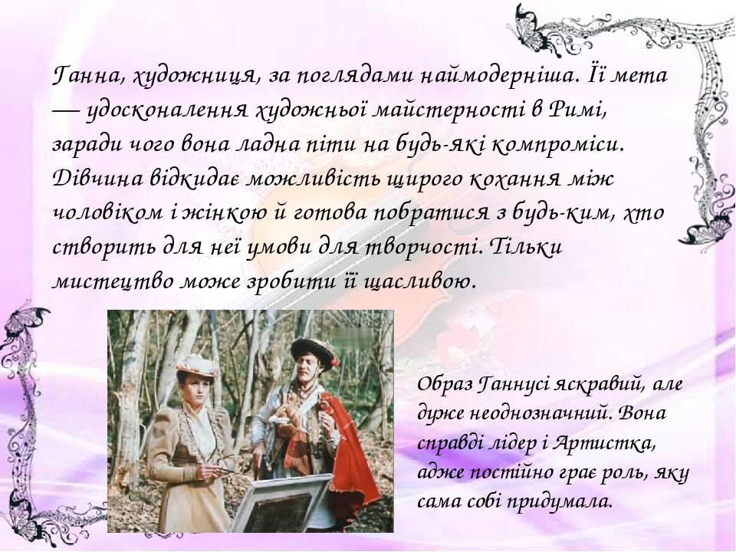

Slide 8
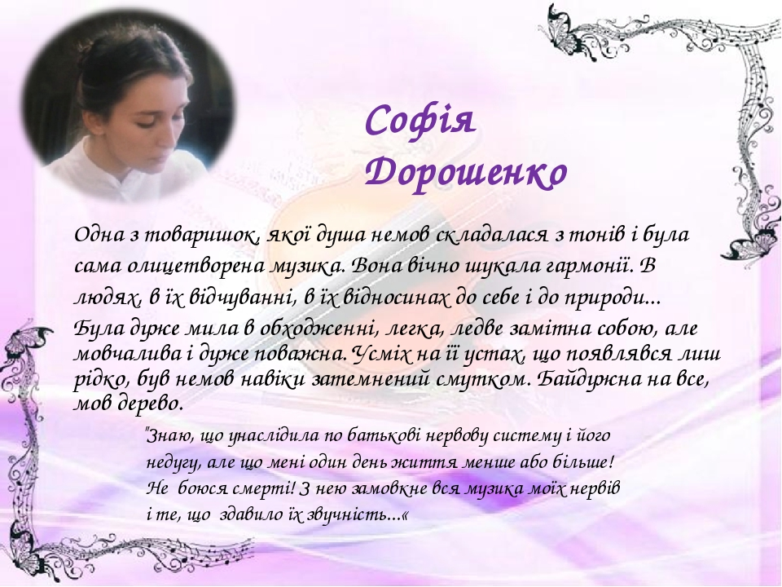

Slide 9
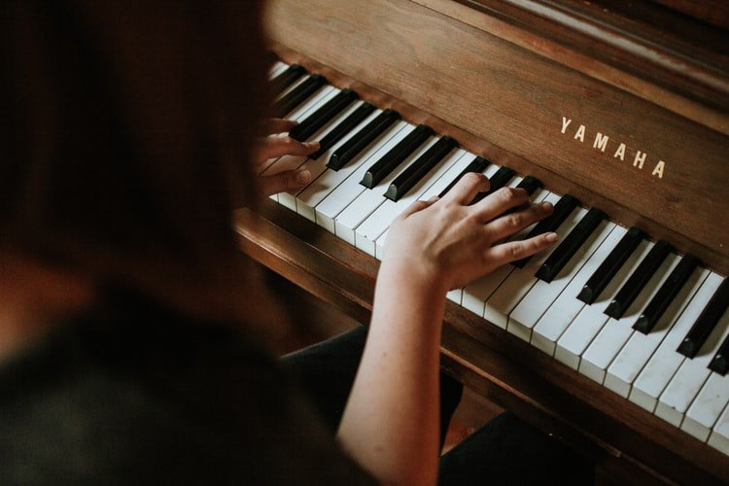

Slide 10
